Slide 1


Aula 2 – Impactos da Inteligência Artificial
Yuri Crotti

Slide 2


Ética e Responsabilidade no Desenvolvimento da IA
Responsabilidade Ética:
Artigo: "Responsabilidade ética no uso da Inteligência Artificial" – UOL EdTech. ​uoledtech.com.br
Transparência e Explicabilidade:
Artigo: "Ética e Inteligência Artificial: desafios e responsabilidades" - Casa do Desenvolvedor. ​blog.casadodesenvolvedor.com.br
Regulação e Governança:
Artigo: "Ética na IA" - Serpro. ​serpro.gov.br
Princípios Éticos:
Artigo: "Ética e Responsabilidade na Inteligência Artificial: Construindo um Futuro Consciente" - GF Info. ​gfinfo.com.br

Slide 3
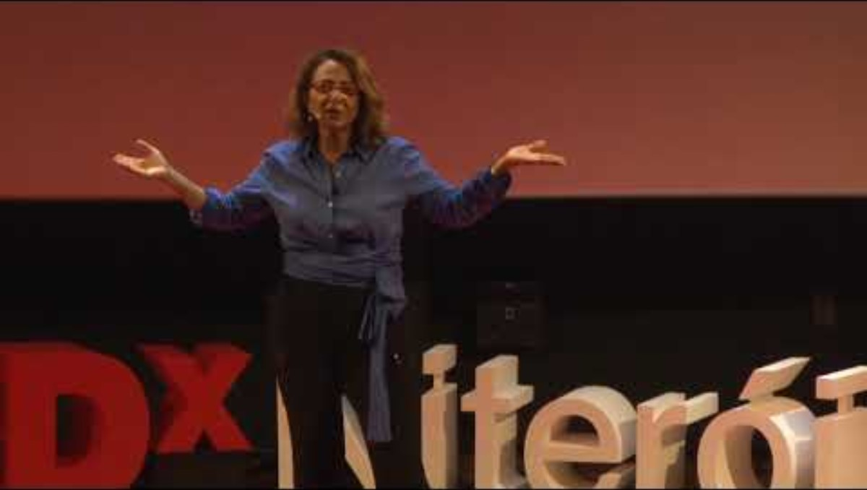

Slide 4
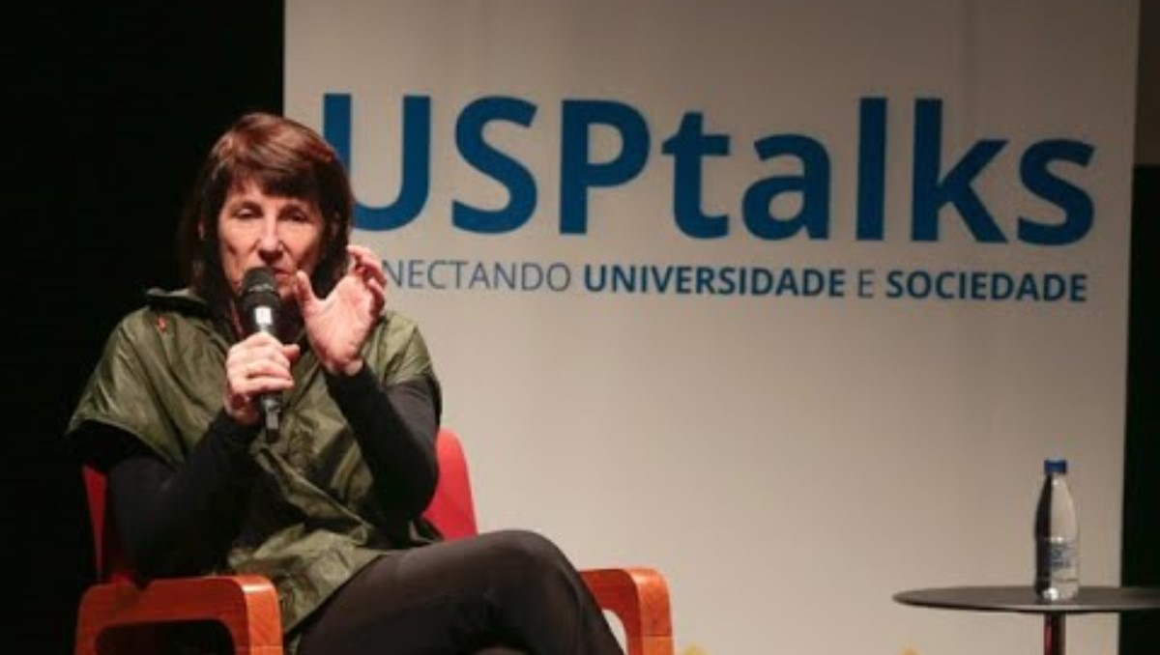

Slide 5
Impactos Negativos e Desafios da IA
Desemprego e Automação:
Artigo: "Os 15 maiores riscos da inteligência artificial" - Forbes Brasil. ​Forbes Brasil
Viés Algorítmico e Discriminação:
Artigo: "Inteligência Artificial: Os Impactos Negativos" - Awari. ​awari.com.br
Privacidade e Vigilância:
Artigo: "Inteligência artificial: conheça os pontos negativos e perigos da IA" - Olhar Digital. ​olhardigital.com.br
Dependência Tecnológica:
Artigo: "10 pontos negativos da inteligência artificial: desafios e dicas" - iRed. ​iredinternet.com.br

Slide 6
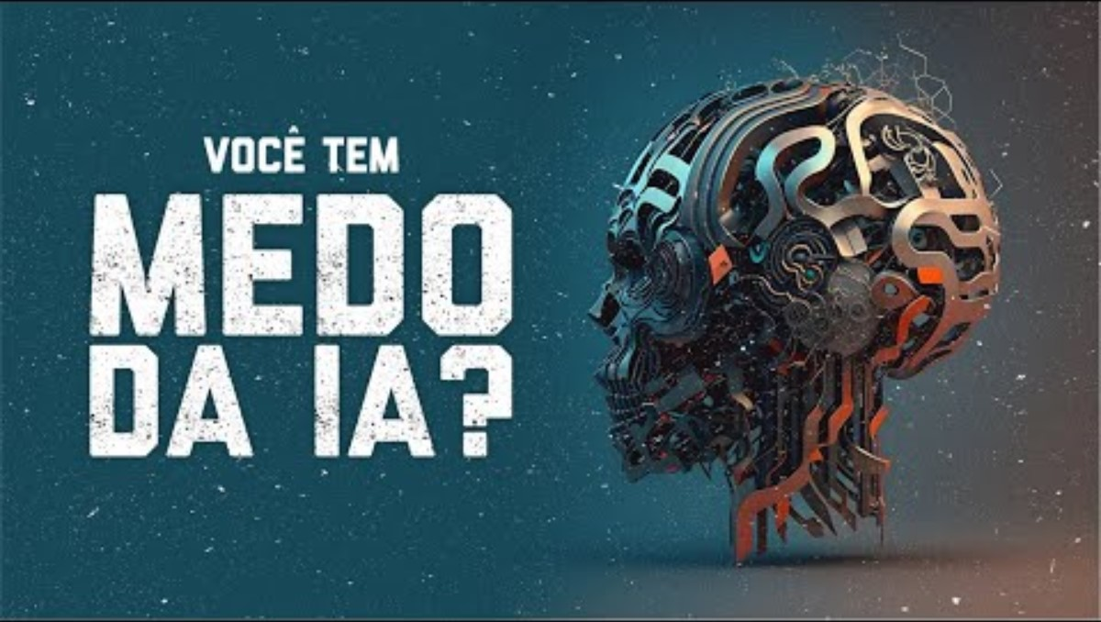
Ética e Responsabilidade no Desenvolvimento da IA

Slide 7
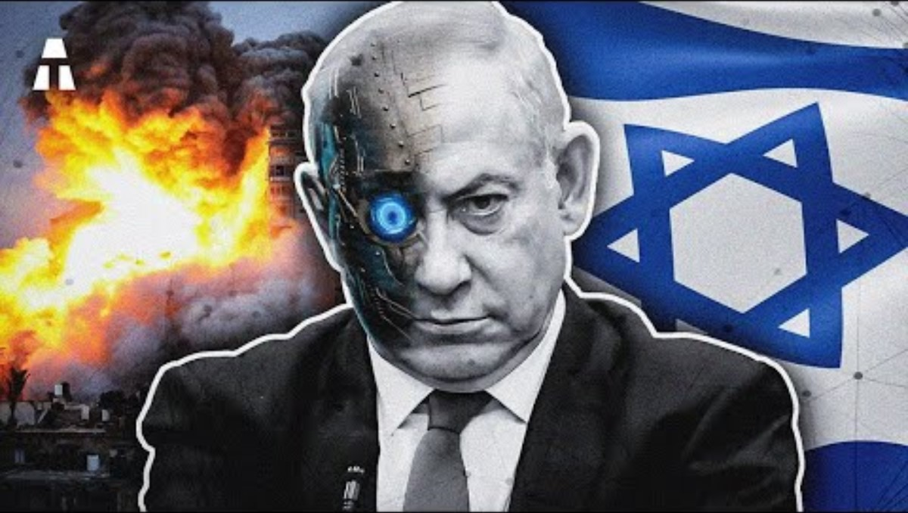
Ética e Responsabilidade no Desenvolvimento da IA

Slide 8
Atividade : Escrever uma resenha crítica sobre os vídeos apresentados nesta aula.
Como fazer uma resenha crítica : link

Slide 9
Aula 2 – Impactos da Inteligência Artificial
Yuri Crotti

